Slide 1
感染
一件有意義的事
801 H組
組長:許玿瑜
組員:李彥岷,邱立翰,莊佑正,楊于晨

Slide 2
感染?

Slide 3
一個有愛的幫助

Slide 4
緣起:《讓愛傳出去》

Slide 5
行動目標：在宜蘭市內，騎腳踏車，幫助任何需要幫助的人。
時間：二月五日早上八點至晚上六點。

Slide 6
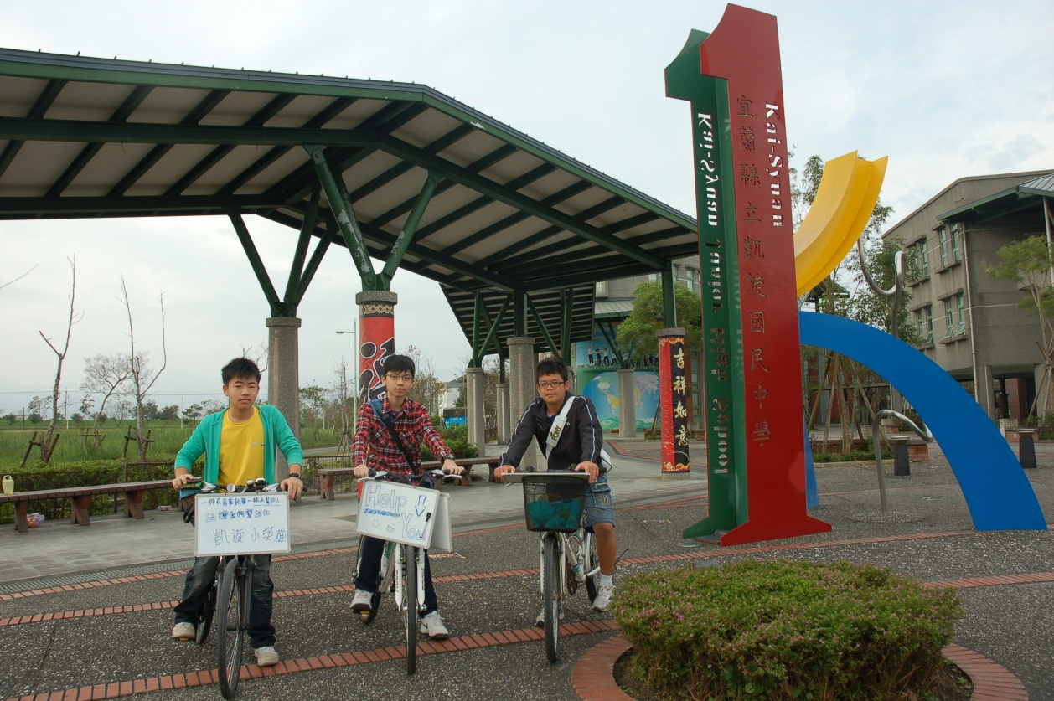
行動ACTION!!!

Slide 7
建業社區

Slide 8
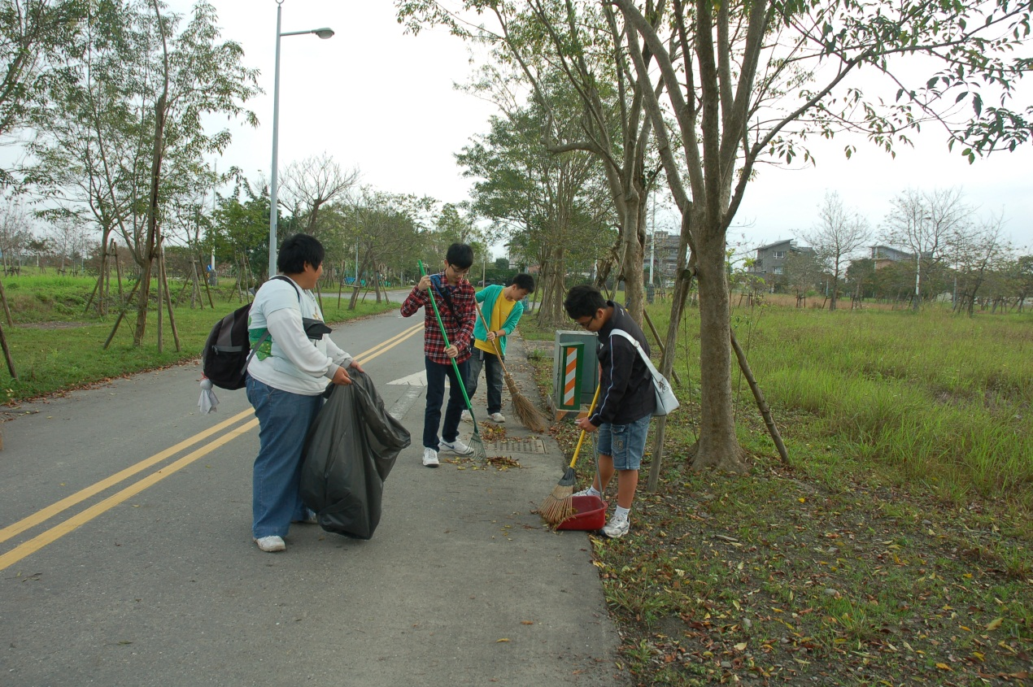
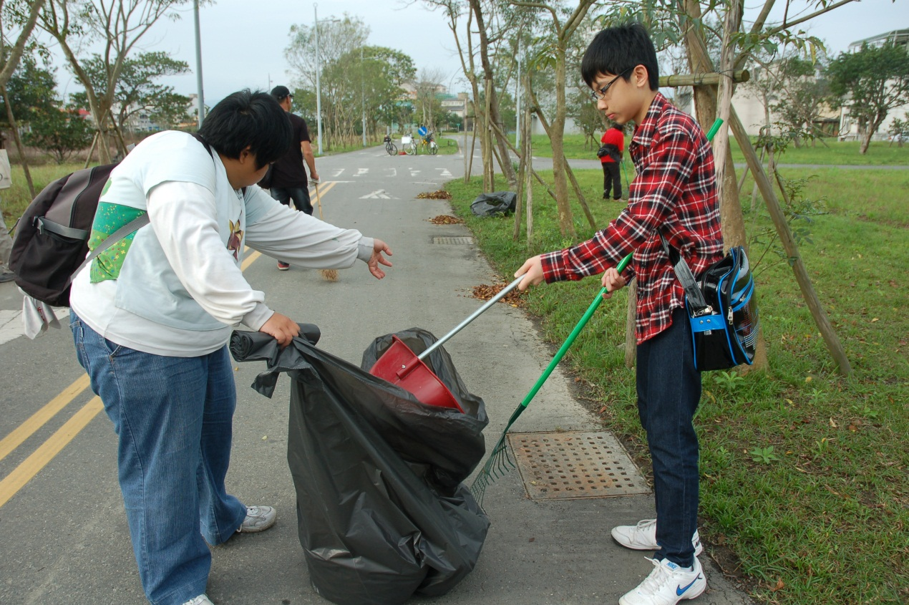
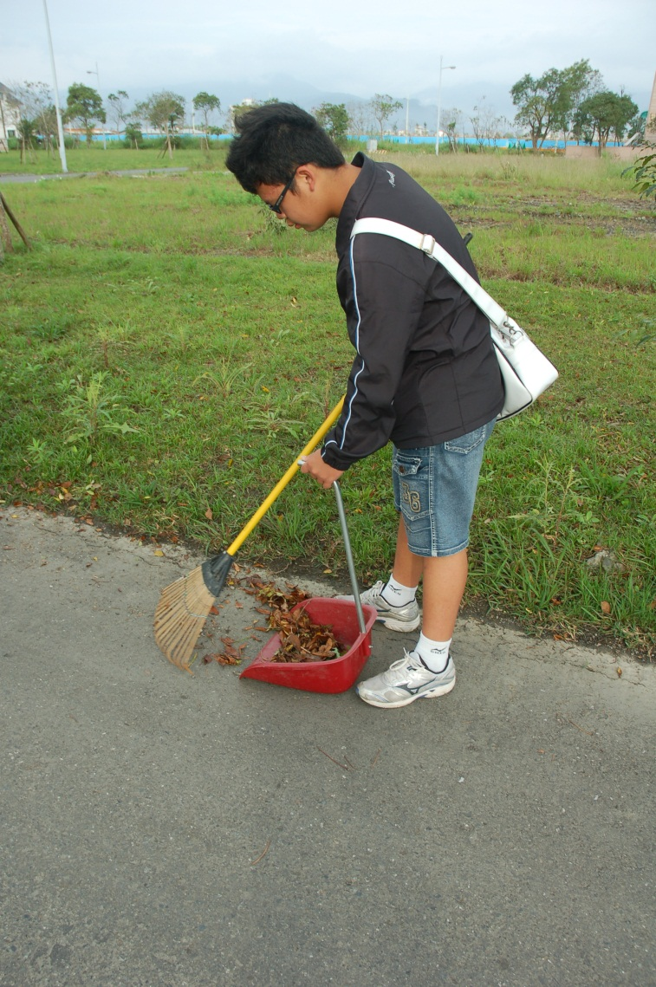
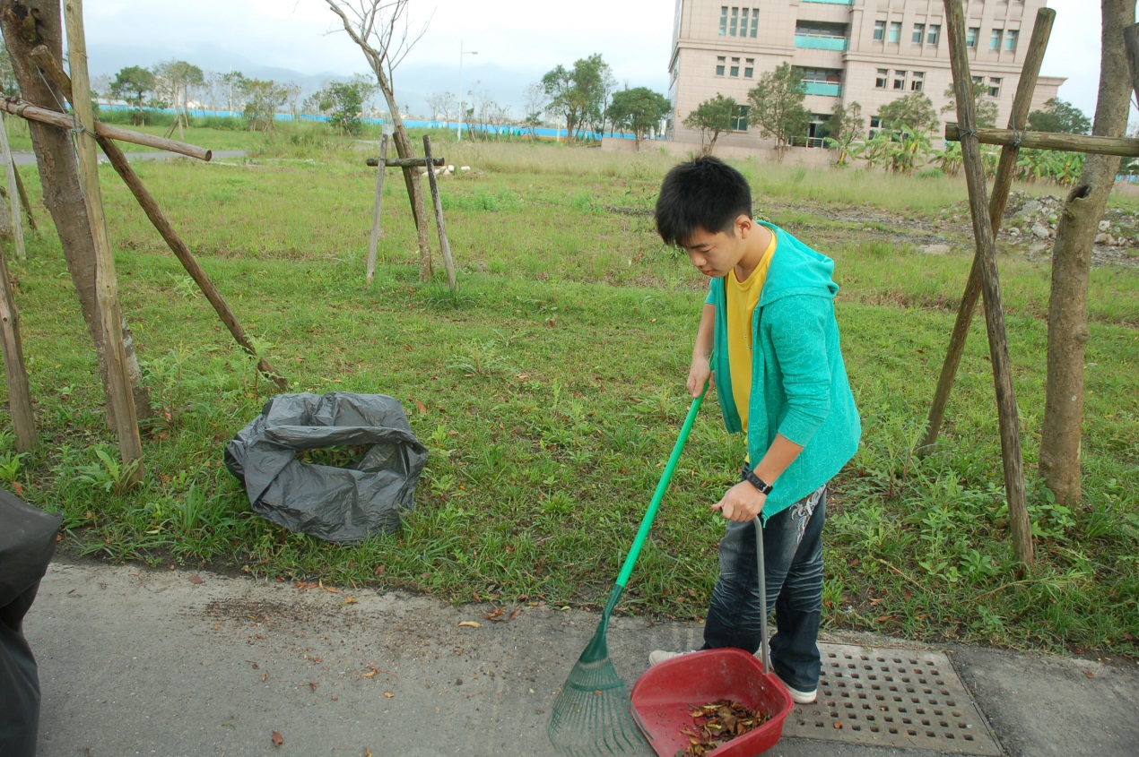

Slide 9
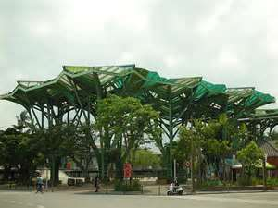
丟丟噹森林公園

Slide 10
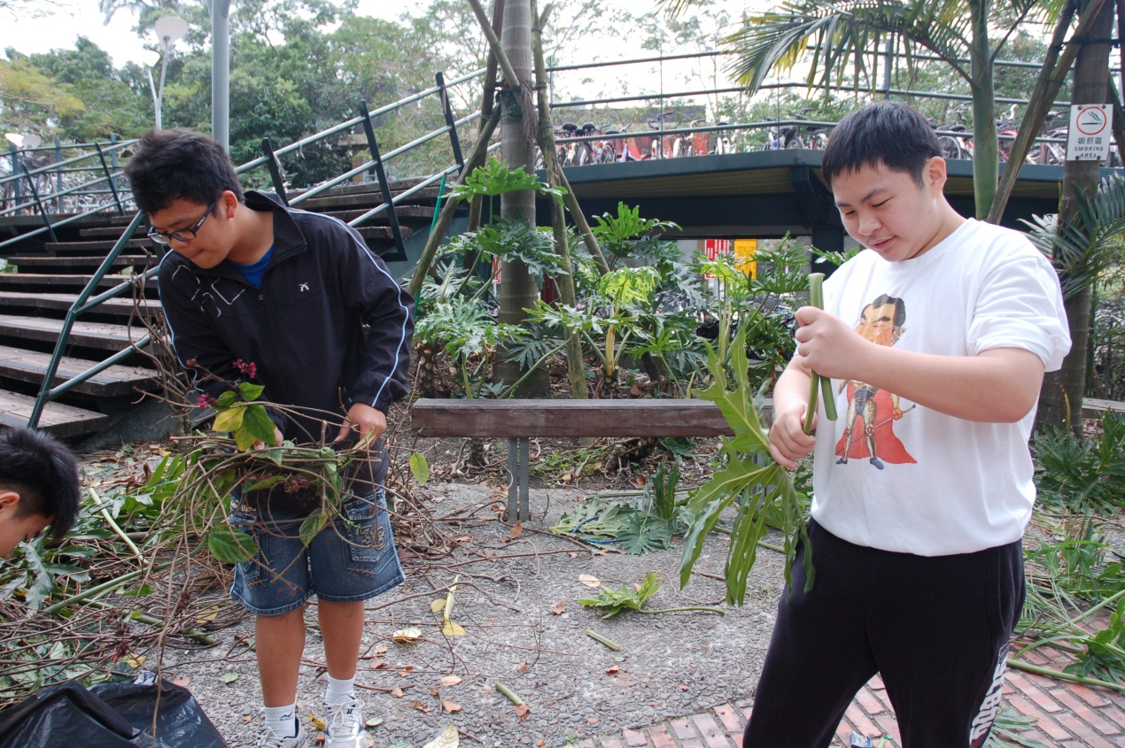
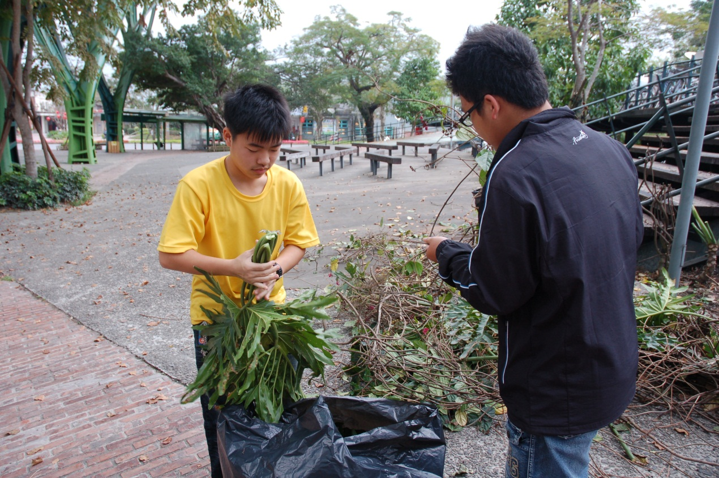
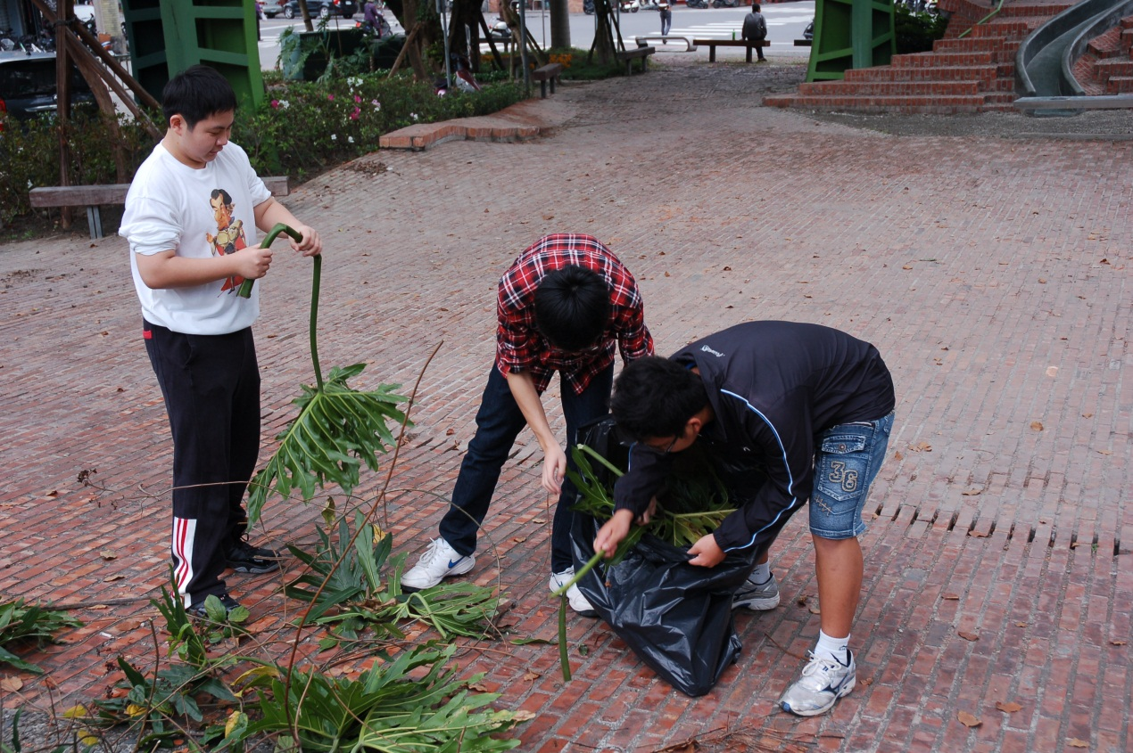

Slide 11

宜蘭市立圖書館

Slide 12
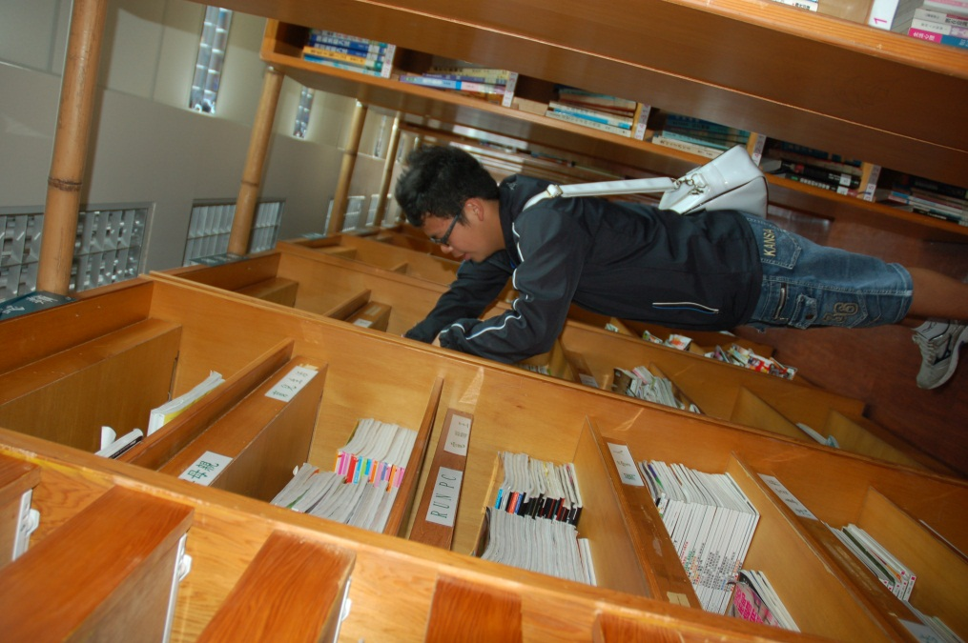
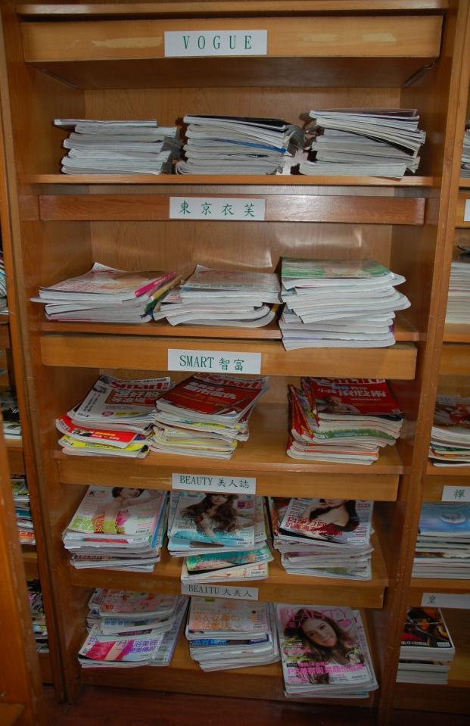
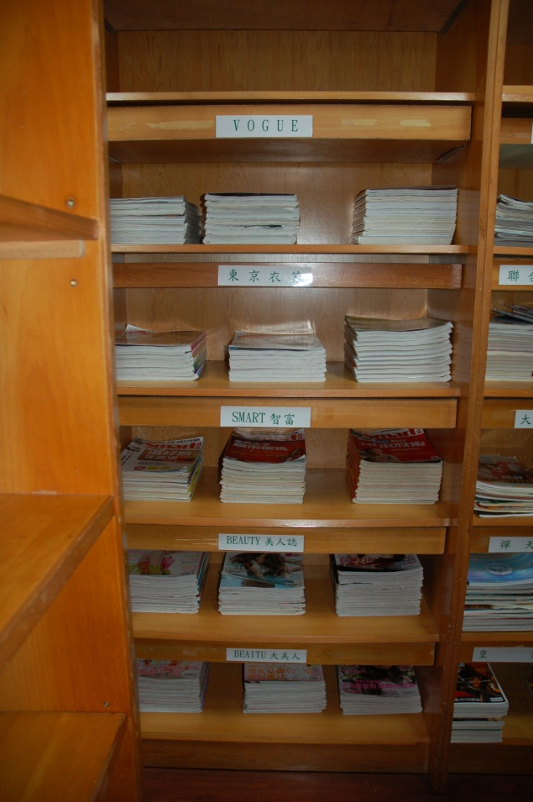
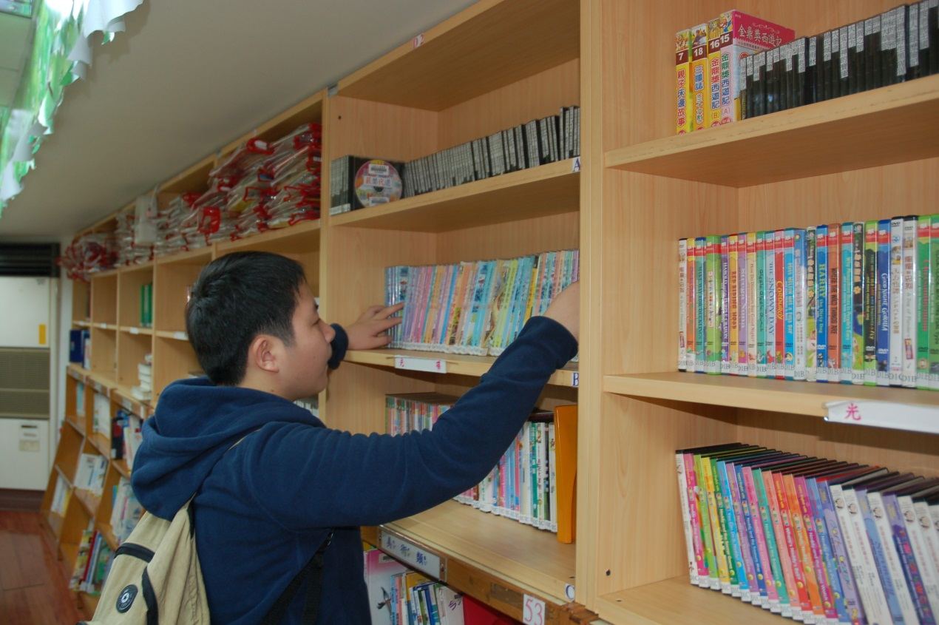

Slide 13
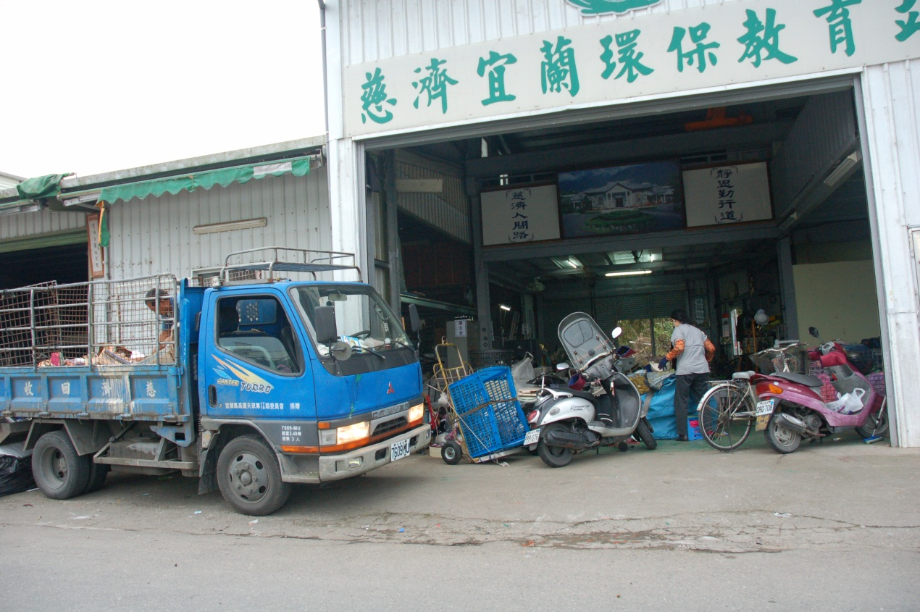
慈濟宜蘭環保教育站

Slide 14
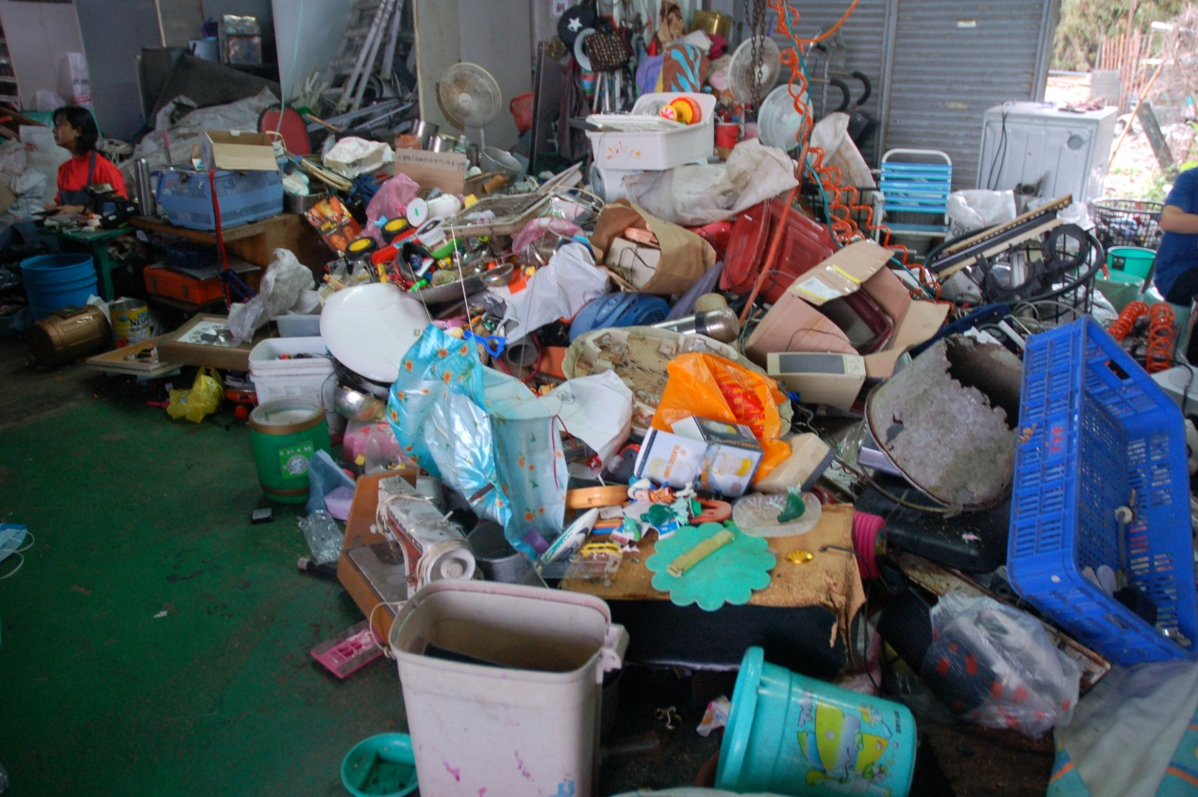
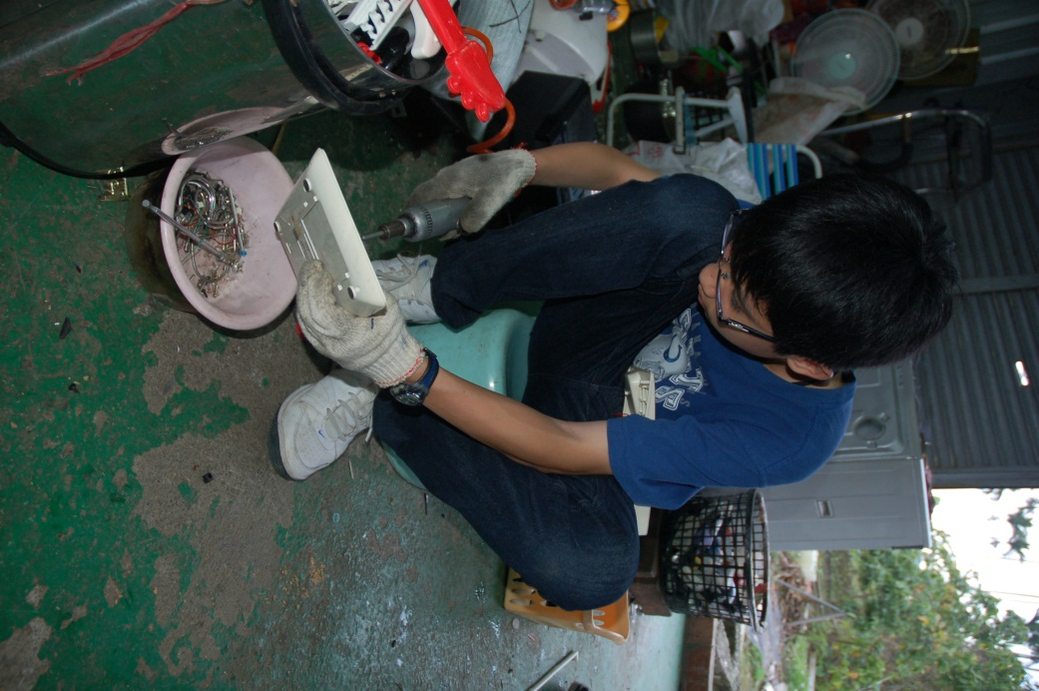
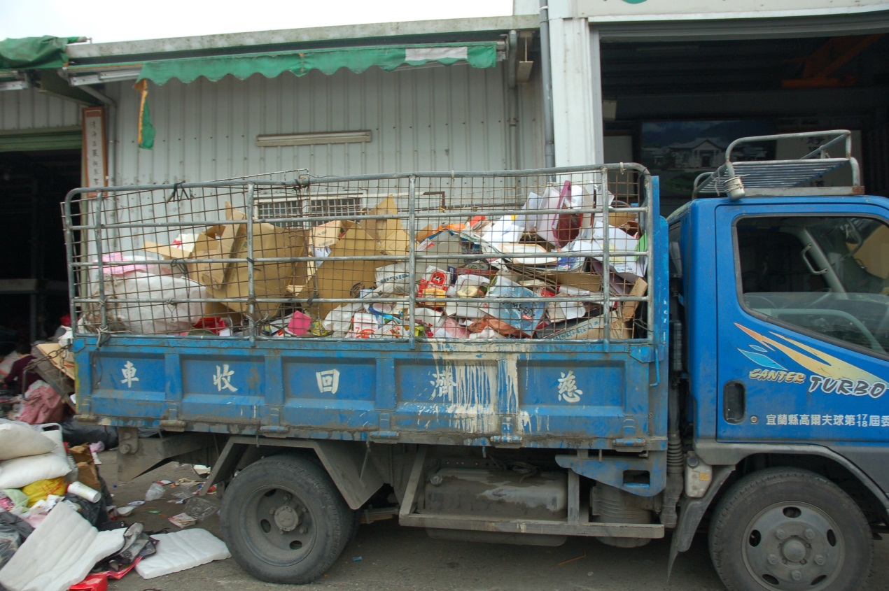

Slide 15
困難?!

Slide 16
組員心得分享!!

Slide 17
分工:
紀錄組--許玿瑜(影像紀錄)、楊于晨(文字記錄)
總務組:許玿瑜(相機)
執行組--李彥岷、莊佑正、許玿瑜、楊于晨
後製組--許玿瑜(影片)、楊于晨(書面)

Slide 18
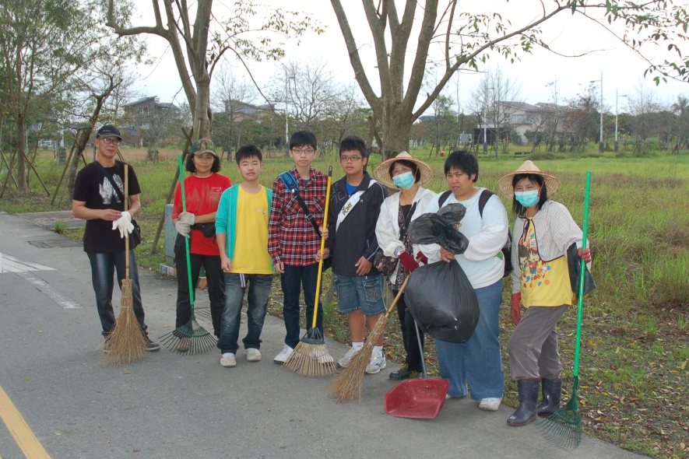
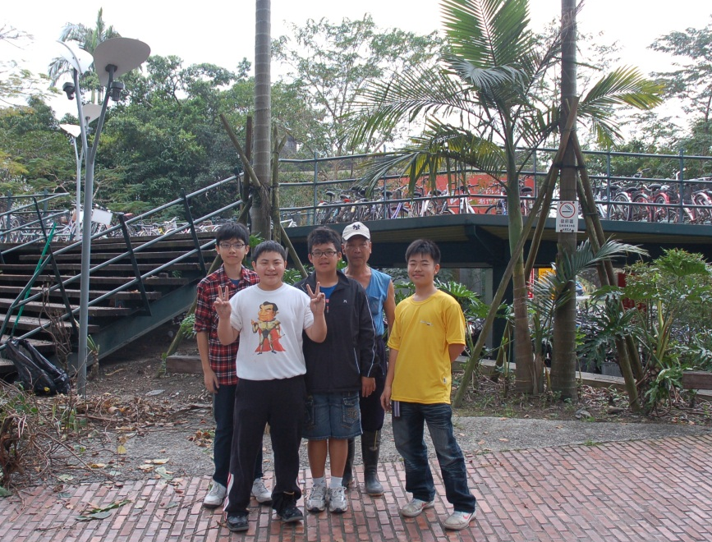
謝謝所有參予這次行動的同學,老師和被我們所幫助的人們。

Slide 19
謝謝大家

